Slide 1
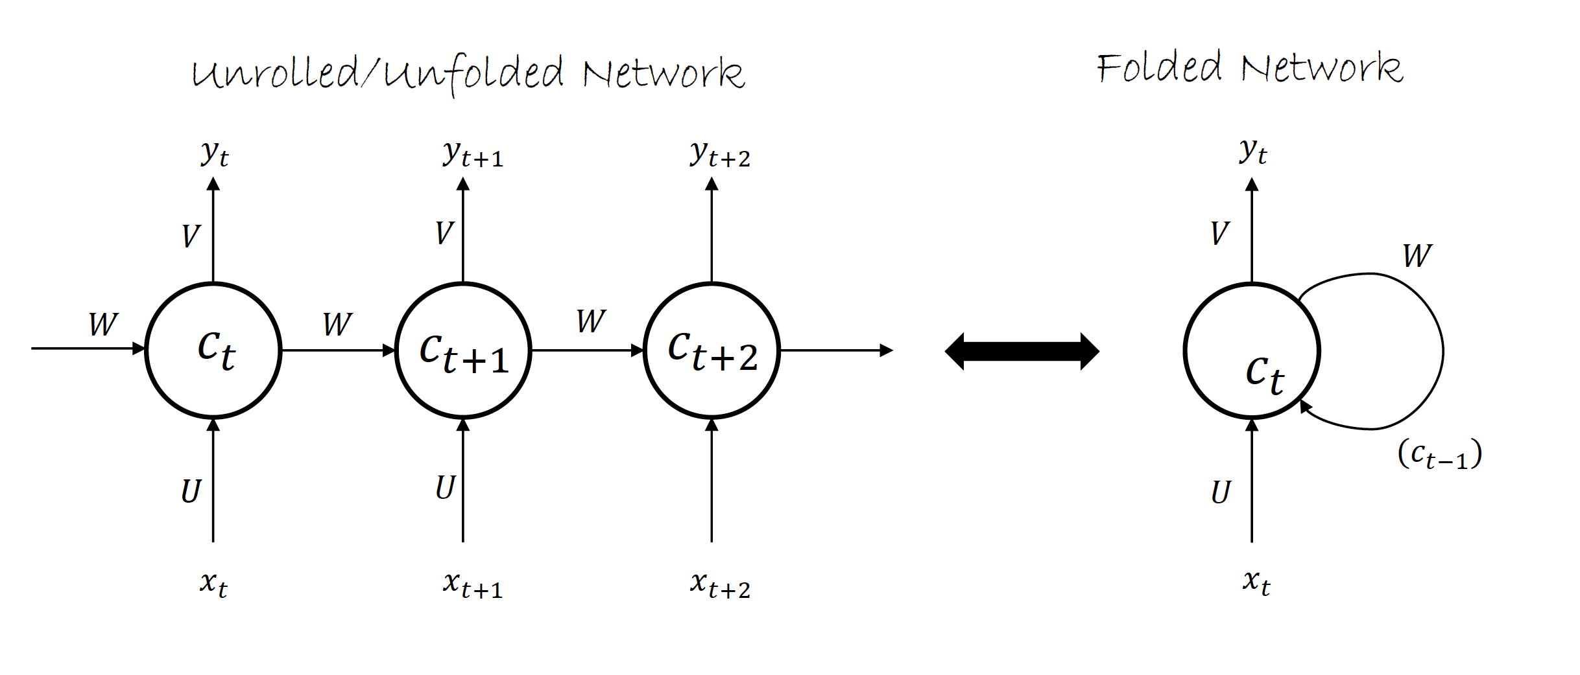
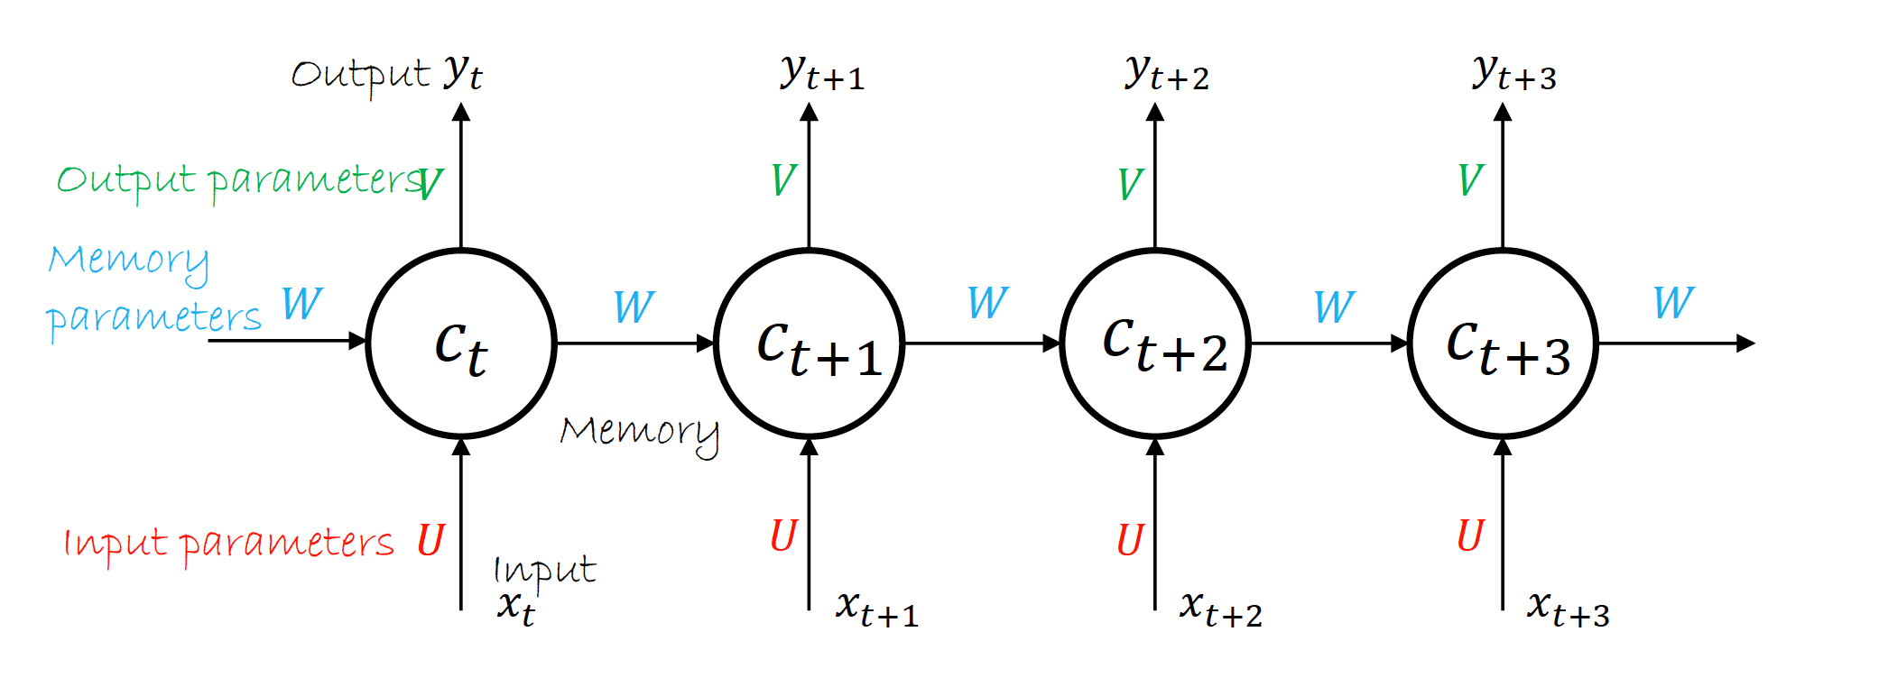
W_{hy}
W_{hy}
W_{hy}
W_{hy}
W_{hy}
W_{hy}
W_{hy}
W_{hy}
W_{hh}
W_{hh}
W_{hh}
W_{hh}
W_{hh}
h_{t}
W_{hh}
h_{t+1}
h_{t+2}
h_{t+3}
W_{hh}
W_{hh}
W_{hh}
h_{t}
h_{t+1}
h_{t+2}
h_{t}
W_{xh}
W_{xh}
W_{xh}
W_{xh}
W_{xh}
W_{xh}
W_{xh}
W_{xh}
h_{t-1}

Slide 2
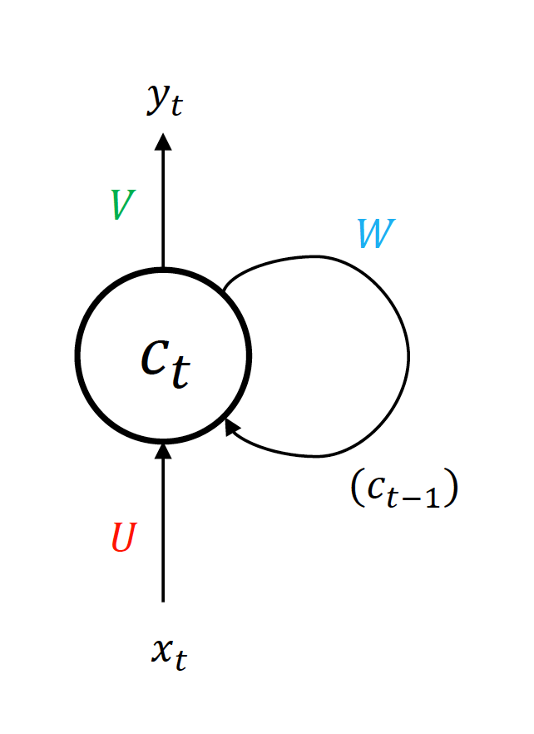
W_{hy}
W_{hh}
h_{t}
(h_{t-1})
W_{xh}

Slide 3
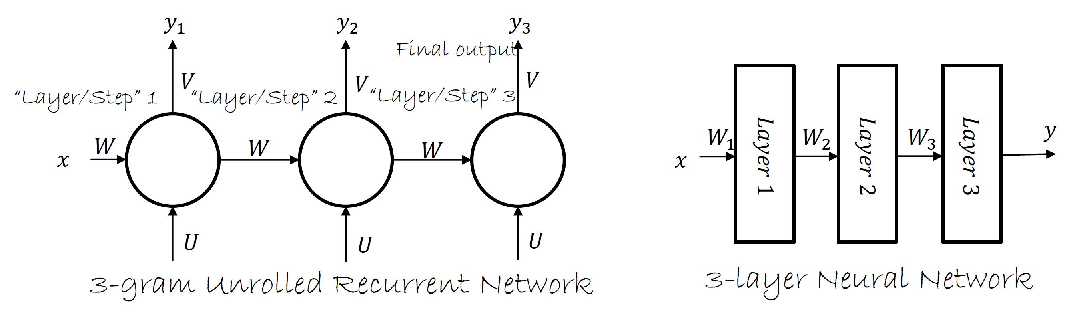
W_{hy}
W_{hy}
W_{hy}
W_{hh}
W_{hh}
W_{hh}
W_{xh}
W_{xh}
W_{xh}

Slide 4
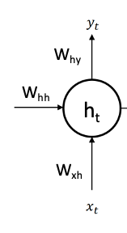
y_{t}
y_{t+1}
W_{hy}
r_{t}
W_{hy}
W_{hr}
W_{hh}
h_{t}
W_{hh}
h_{t+1}
W_{hu}
u_{t}
W_{xh}
W_{xh}
W_{xr}
x_{t}
W_{xu}
x_{t+1}

Slide 5
y_{t}
i_{t}
y_{t+1}
c_{t-1}
c_{t}
W_{hy}
f_{t}
W_{hh}
h_{t}
h_{t+1}
W_{xh}
x_{t}
x_{t+1}
o_{t}

